Slide 1



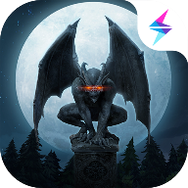




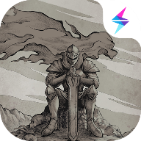



2022年吉比特&雷霆游戏未来游戏制作人大赛
动物农场

Slide 2
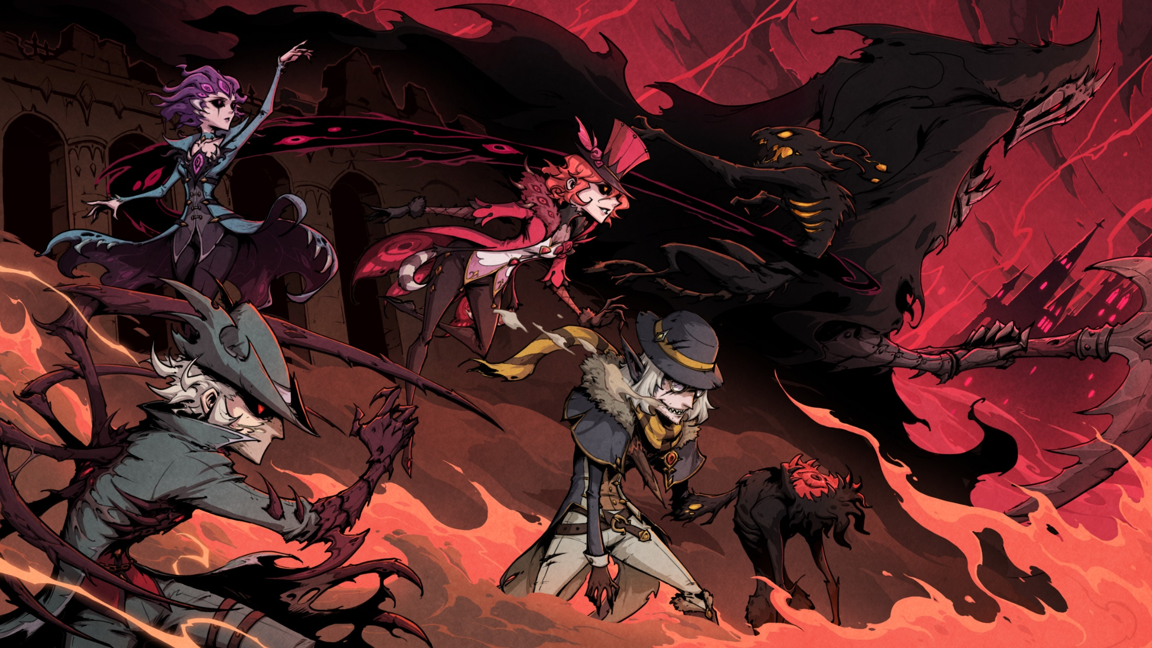

团队介绍
游戏介绍
新手指南
游戏展示
目录

Slide 3
01.团队介绍

Slide 4
团队介绍
队名：提桶跑路 ID: TM0153
队长：罗中乾 ID: GS0249 学校：UCLA 专业：建筑与城市设计 分工：美术
队员：徐昊奕 ID: GS0327 学校：哈尔滨工业大学 专业：计科 分工：程序
队员：魏玲 ID: GS0333 学校：天津大学 专业：建筑学 分工：美术
队员：程方 ID: GS0337 学校：上海交通大学 专业：建筑学 分工：策划
鸣谢指导：马奔驰

Slide 5
02.游戏介绍

Slide 6

游戏简介
游戏名：动物农场
游戏类型：ACT
灵感来源或创作背景：从很火的表情包系列“真的是小恐龙吗”得到灵感，想制作一个超无厘头的动作类解压小游戏
美术风格：2D卡通

Slide 7
核心玩法
游戏核心玩法：ACT格斗。玩家可以在农场内进行破坏积攒混乱度，利用操作击败人类，拯救动物随从。在混乱值满后进行BOSS战对决农场主。
游戏乐趣：无厘头的设定使玩家不会产生破坏的罪恶感，在游戏中可以尽情释放生活中的压力与负面情绪。动物随从的收集在丰富战斗系统之余也给予了玩家足够的新鲜感。

Slide 8






用户定位
目标用户玩家：生活压力较大的15~35岁玩家；ACT格斗游戏玩家；抽象无厘头元素爱好者
用户游玩场景：PC；移动端

Slide 9
03.新手指南

Slide 10
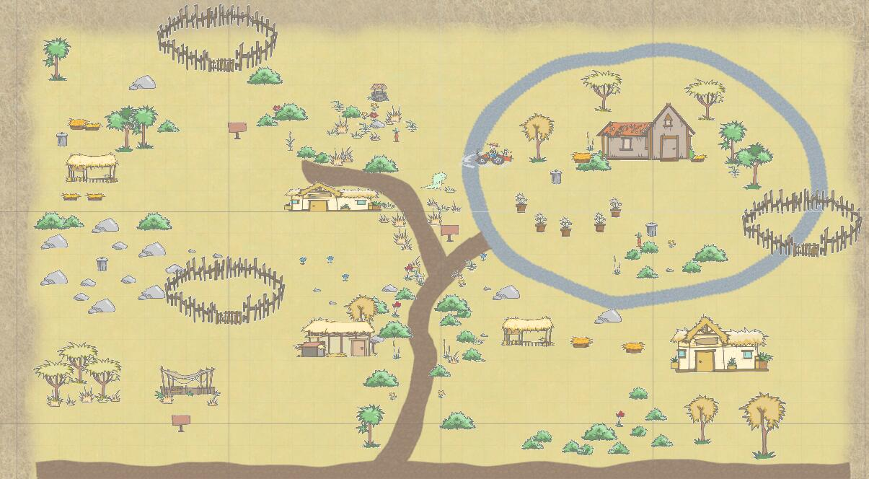
新手指南
剧情说明：某天，一只可爱的小恐龙受到呼唤在农场内降临，它的目标便是解放农场内的所有动物并与农场主一决胜负！
Map

Slide 11






新手指南
玩家任务说明：可以自由探索并且收编不同的动物随从帮助作战；通过在农场中进行破坏或打倒敌人获取混乱度，等到混乱值满时便可开启BOSS战。
BOSS战未开启
随从：鸡
随从：老鼠
随从：绵羊
BOSS战已开启

Slide 12




新手指南
按键/指示说明：移动——方向键上、下、左、右；
旋转视角——Q、E；
普通攻击——Left Ctrl；
技能——吼叫：D； 喷火：S； AK扫射：A
吼叫
喷火
AK扫射
ATK

Slide 13
04.游戏展示

Slide 14



游戏展示
英姿飒爽的主角——小恐龙！搞笑又不失严肃，活跃于各大表情包。

Slide 15
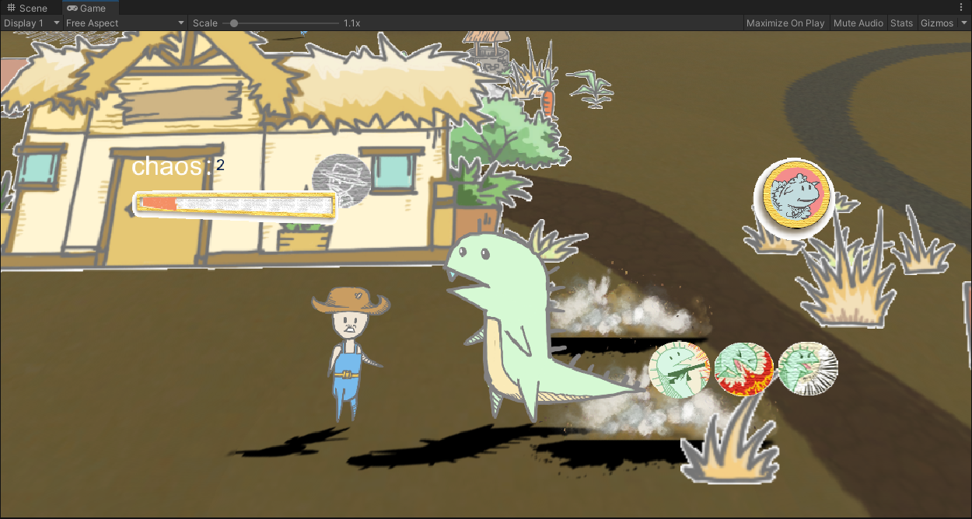
游戏展示
极致的无厘头，极致的解压！在农场中胡闹一通，核平解放动物！

Slide 16
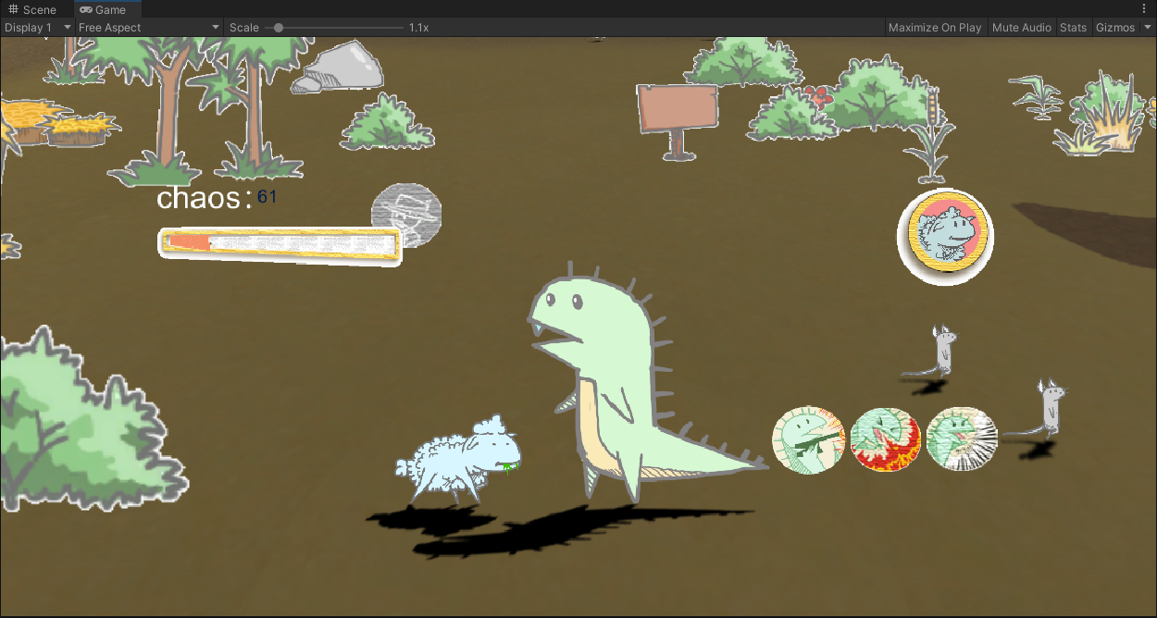
游戏展示
带着动物小弟们反击人类吧！

Slide 17
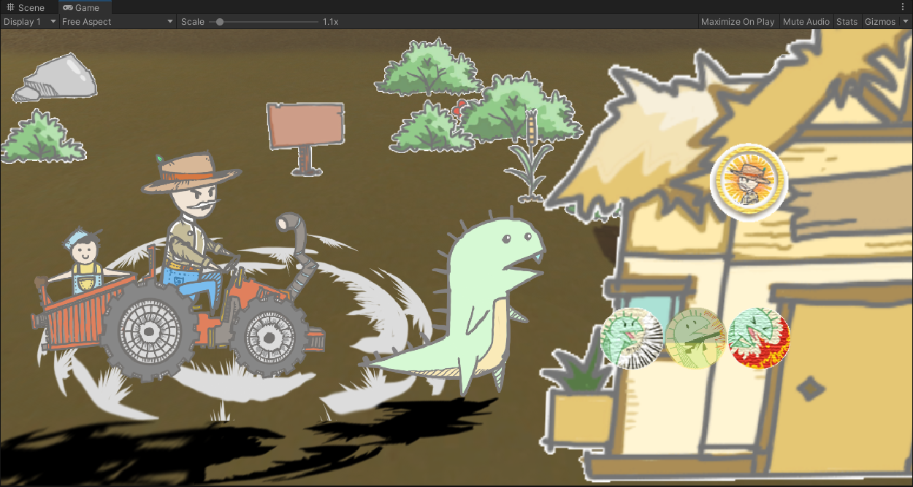
游戏展示
激动人心的战斗体验！击败BOSS改变农场吧！

Slide 18
Thank You

